Slide 1
第九章 (矩阵及其运算)
9.1 矩阵及其运算
9.2 逆矩阵
9.3 矩阵分块法
9.4 实例：编程实现信息的加密与解密

Slide 2
9.1 矩阵的概念
一、矩阵的引入
二、矩阵的概念
三、几种特殊的方阵

Slide 3
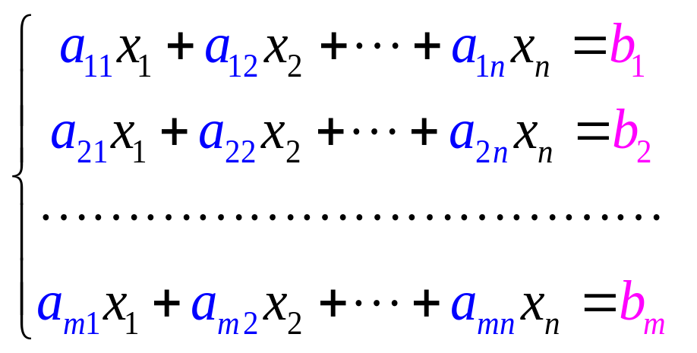



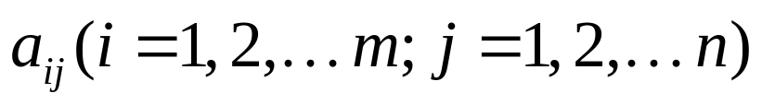
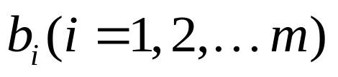
一、矩阵的引入
1. 线性方程组
当 时,上式称为 元线性方程组
系数
方程组的解取决于
常数项

Slide 4
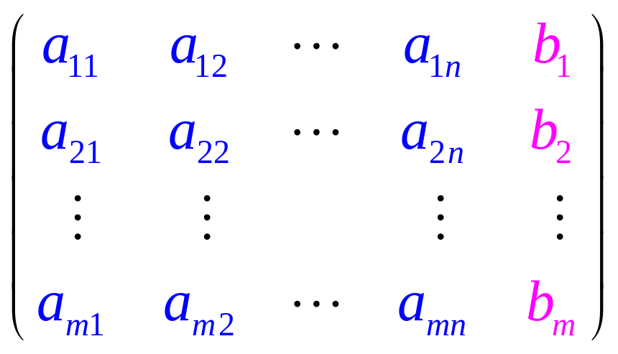
将方程组的未知量系数
与常数项按原来的位置
可以排成一个矩形数表
对线性方程组的
研究可转化为对
这张矩形数表的
研究

Slide 5




2.某航空公司在A,B,C,D四城市
之间开辟了若干航线 ,如图所示
表示了四城市间的航班图,如果
从A到B有航班,则用带箭头的
线从 A 指向B
到站
发站

Slide 6


为了便于计算,把表中的 改为1,而空白处填0,
那就得到了如下的数表
这个数表反映了四个城市之间的交通连接情况

Slide 7

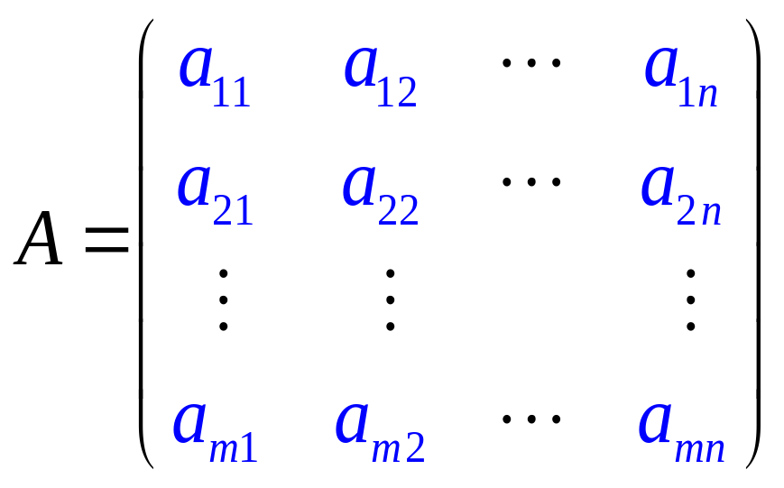







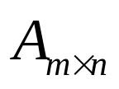
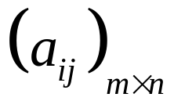
二、矩阵的概念
定义
由 个数排成的一个m行n列的的数表
称为一个 矩阵,
其中 称为矩阵的第 行 列
元
矩阵 也记为
或者 .

Slide 8
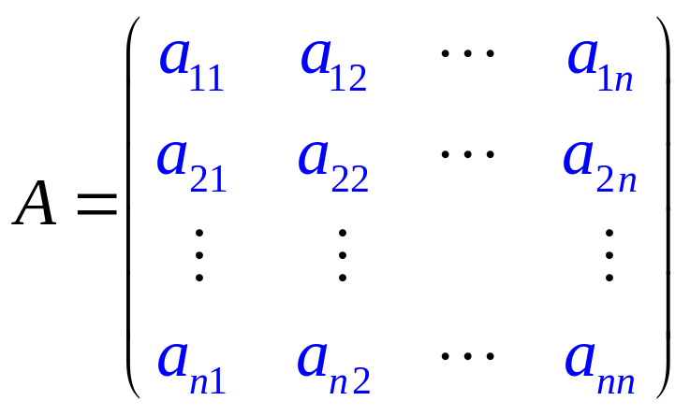
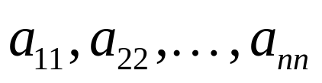
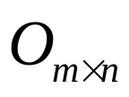

当 时,即矩阵的行数等于列数时,称 为n阶方阵
其中 称为方阵A的主对角线元.
当 矩阵 中所有的元均为零时,称 为
零矩阵,记为 . 若不引起混淆,记为 .
注意
不同阶数的零矩阵是不相等的.

Slide 9
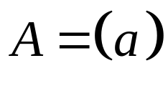

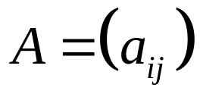
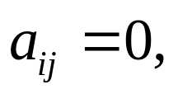

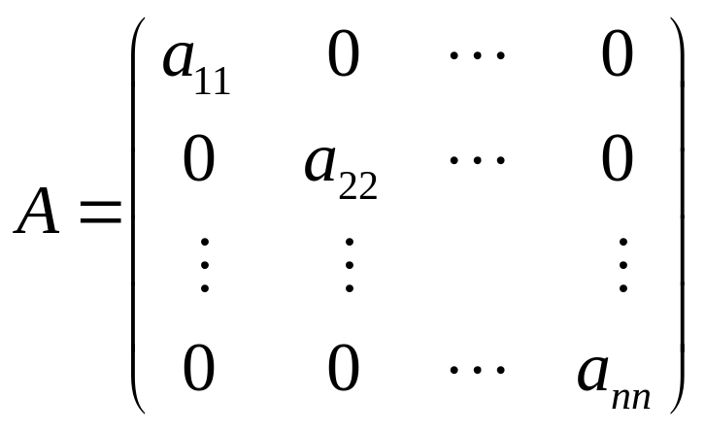
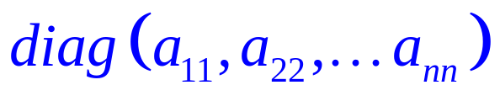
三、几种特殊的方阵
一阶方阵 视同普通的数 .
对角矩阵：如果 阶方阵 中的元满足
则称 是对角矩阵
通常对角矩阵记为

Slide 10
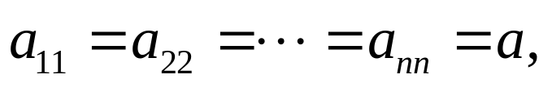

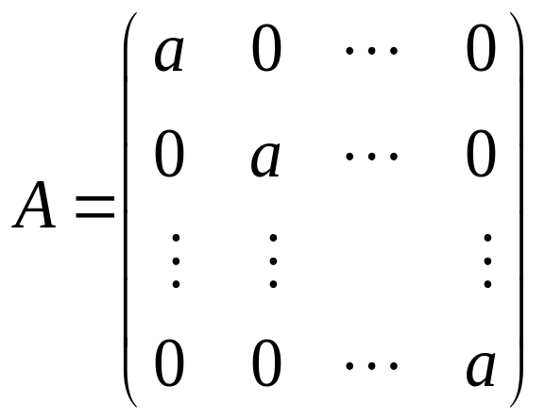





数量矩阵：如果 阶对角矩阵 中元
特别的,当 时,该数量矩阵称为单位矩阵,记为 或
很多书也记为 或 .

Slide 11

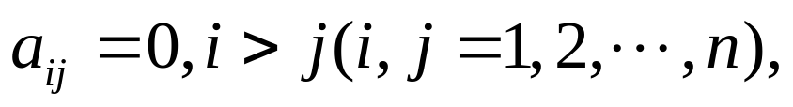

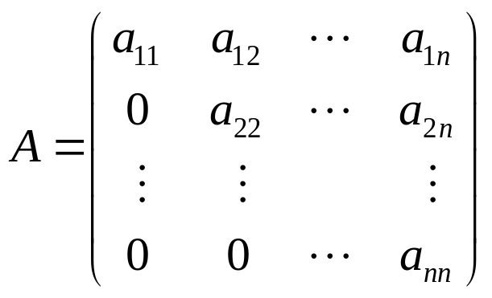
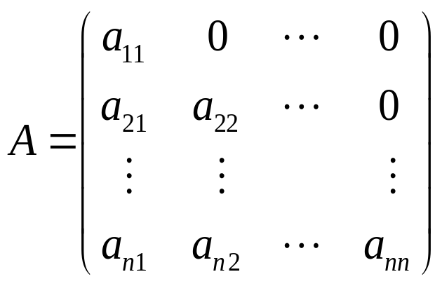
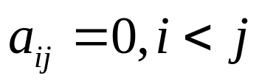

上(下)三角矩阵：如果 阶方阵 中的元满足
则称 为上三角矩阵
下
上
如果 阶方阵 中的元满足
则称 为下三角矩阵.

Slide 12
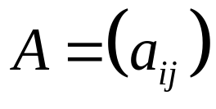
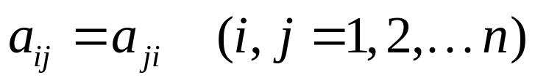
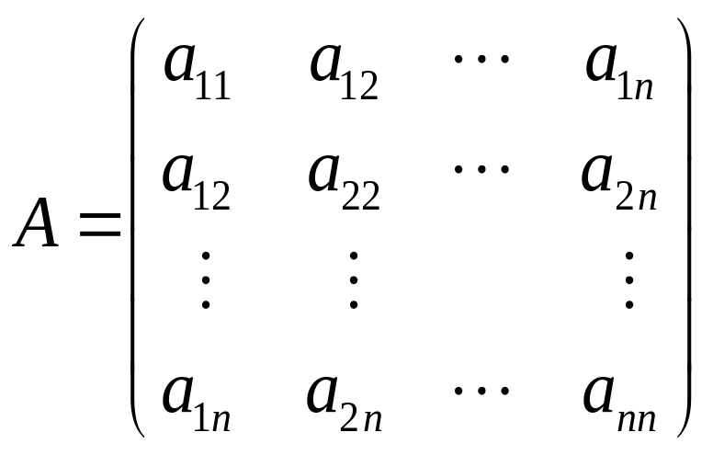
对称矩阵：如果 阶方阵 中的元满足
则称 为对称矩阵
其实,引例中航班只有单程的情况比较少见,国内航班
大多为双程,也就是说,其路线矩阵为对称矩阵.

Slide 13
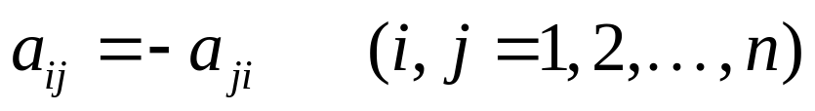
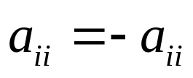
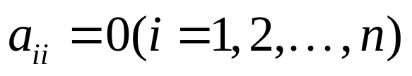
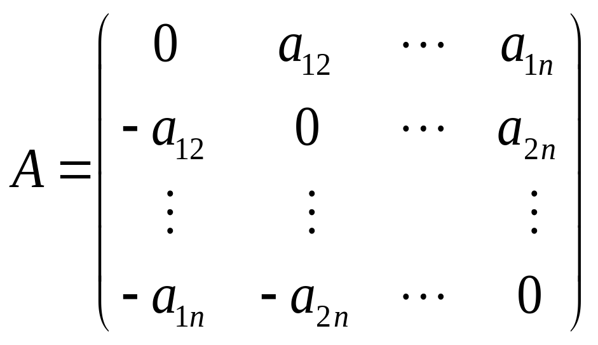
反称矩阵：如果 阶方阵 中元满足
则称 为反称矩阵.
由定义可以推出,若 为反称矩阵,则 ,即
因此反称矩阵的主对角线元全为零

Slide 14
9.1 矩阵的运算
一、矩阵的加法
二、矩阵的数乘
三、矩阵的乘积
四、矩阵的转置

Slide 15
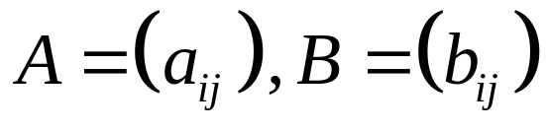

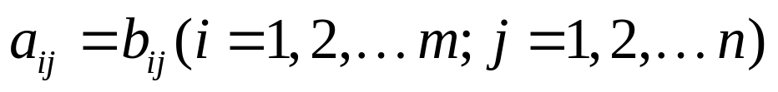


定义
如果 是两个 矩阵,
且满足
则称矩阵 与矩阵 相等,记为
行数列数对应相等的矩阵为同型矩阵
对比行列式相等的概念
只要两个行列式值相等，就说这两个行列式相等

Slide 16


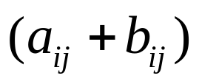
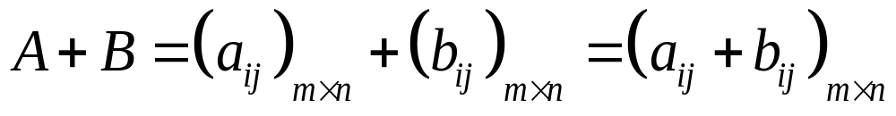





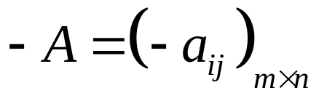

定义
两个 矩阵 的和
指的是 矩阵 ,即
只有同型矩阵才能相加，结果也是同型矩阵
交换律
结合律
  其中 , 是同类型矩阵
负矩阵
记 ,则称其为 的负矩阵

Slide 17

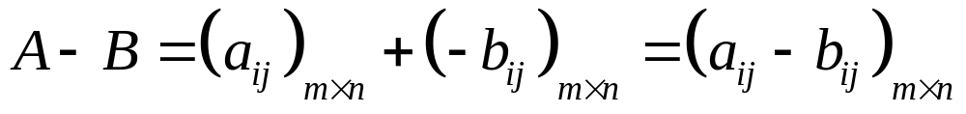
定义减法
减法同样也要求同型矩阵
加减法其实是两个矩阵的对应位置上的元分别相加相减

Slide 18


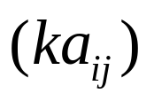

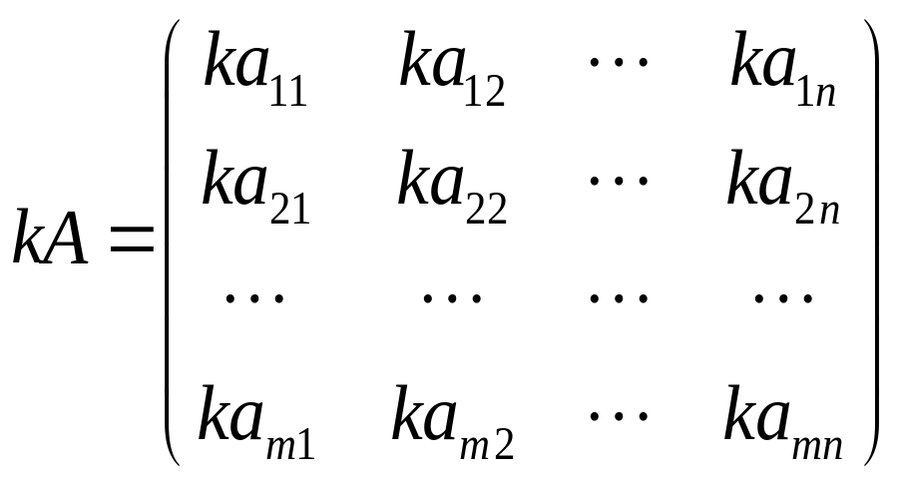
定义
设 是 矩阵, 是常数,数 与矩阵
的乘积指的是矩阵 ,记为 ,即
数 与矩阵 的乘积就是把 中的每个元都乘以 .
数乘后的矩阵与原矩阵为同型矩阵

Slide 19







  数乘法则
若 ,则
矩阵相加与数乘矩阵合起来,统称为矩阵的线性运算.

Slide 20







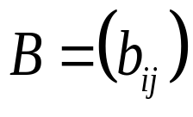


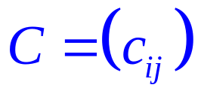


矩阵 完全由矩阵 和矩阵 决定, 中第 行第 列元
是由 中第 行的每一个元与 中第 列的对应元相
乘然后再相加得到的
定义
设 是 矩阵, 是 矩阵
则由元
构成的 矩阵
称为矩阵 与矩阵 的乘积,记为

Slide 21




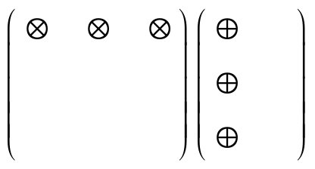
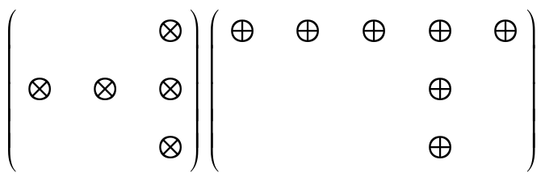
乘积矩阵 的行数等于 的行数，列数等于 的列数
A
B
C=AB
位于左边的矩阵 的列数与位于右边的矩阵 的行数相同
S列
S行
与 乘积的第 行 列元 是由 中的第 行的每一个元
与 中的第 列的对应元相乘然后得到
j 列
i 行

Slide 22
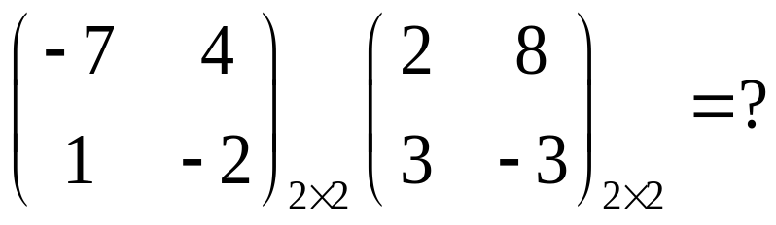
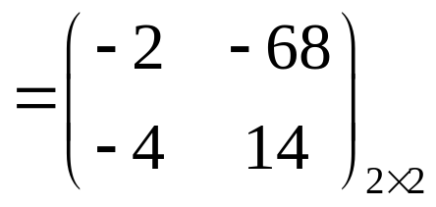
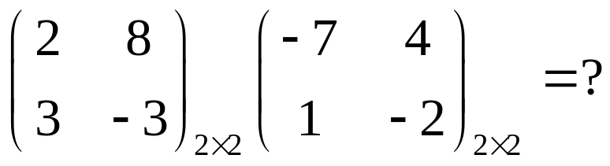
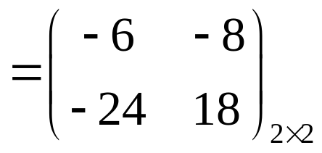

动动笔
注意：
矩阵乘法不满足交换律

Slide 23
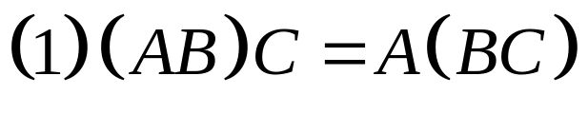
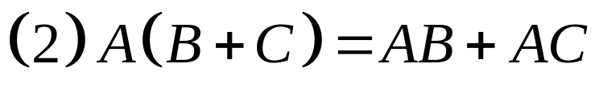
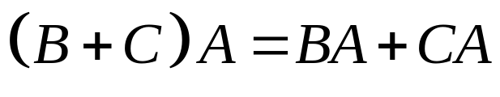
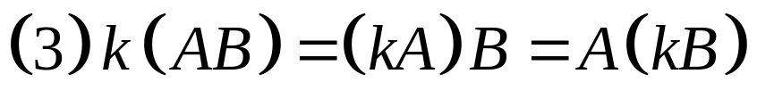
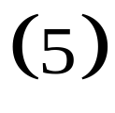

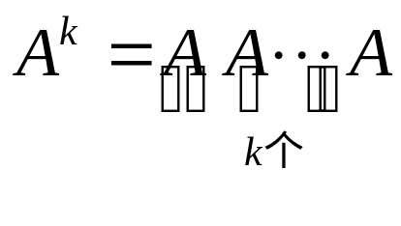



矩阵乘法的运算规则
（其中 为常数）;
设A是 阶矩阵，称 为A的 次幂，即
并且

Slide 24












不一样的乘法
存在不一定 存在
都存在也不一定相等
却可能等于
并不能推出
并不能推出
并不能推出

Slide 25





用矩阵表示线性方程组
方程组可用矩阵表示为

Slide 26





定义
将矩阵 的行取作列（或列取作行），
可得到一个 矩阵，称此矩阵为 的转置矩阵，
简称
的转置，记为

Slide 27






矩阵转置的性质
（其中 为常数）;
阶方阵 是对称矩阵的充要条件是
阶方阵 是反称矩阵的充要条件是

Slide 28








定义
对n阶方阵 ,将A中元按照原来顺序做
一个n阶行列式,称之为方阵A的行列式,记为
或
性质
不一样!
1、
2、
3、
定义
设A是n阶方阵,若 ,则称A为非奇异矩阵
(非退化矩阵).否则称A为奇异矩阵(退化矩阵).

Slide 29
第九章 (矩阵及其运算)
9.1 矩阵及其运算
9.2 逆矩阵
9.3 矩阵分块法
9.4 实例：编程实现信息的加密与解密

Slide 30


我们对矩阵定义了加减、数乘、乘法、方阵的乘方与多项式、转置等运算. 矩阵无除法运算!
×
AX＝B
但“除”从“乘”来：
引入新概念——逆矩阵

Slide 31

一、逆矩阵的概念
1.定义:设A_{n×n} ,若AB＝BA＝E,称B是A的逆矩阵,
记B＝A⁻¹ ,并称A可逆.
(1) 由A、B可交换知: A、B为同阶方阵.
(2)B是A的逆矩阵 A、B互为逆矩阵.
例：

Slide 32

二、逆矩阵的性质

Slide 33


Slide 34

例1 判断A是否可逆，若可逆，求其逆.

Slide 35

逆矩阵应用

Slide 36


Slide 37
第九章 (矩阵及其运算)
9.1 矩阵及其运算
9.2 逆矩阵
9.3 矩阵分块法
9.4 实例：编程实现信息的加密与解密

Slide 38

9.3 矩阵分块法
对于行数和列数较高的矩阵A, 运算时常采用分块法, 使大矩阵的运算化成小矩阵的运算. 我们将矩阵A用若干条纵线和横线分成许多个小矩阵, 每一个小矩阵称为A的子块, 以子块为元素的形式上的矩阵称为分块矩阵.

Slide 39


Slide 40

分块矩阵的性质

Slide 41

分块矩阵的性质

Slide 42



Slide 43

分块矩阵的性质

Slide 44



Slide 45
第九章 (矩阵及其运算)
9.1 矩阵及其运算
9.2 逆矩阵
9.3 矩阵分块法
9.4 实例：编程实现信息的加密与解密

Slide 46


用python编程求矩阵的转置矩阵、矩阵相乘及逆矩阵

Slide 47

用python编程求矩阵的转置矩阵、矩阵相乘及逆矩阵

Slide 48


Slide 49


